Slide 1

SQL Fundamentos Vol. I &
Exercícios
Gabriel Castro
Diretor Técnico

Slide 2



Introdução
Banco de Dados
São conjuntos de arquivos relacionados entre si com registros sobre pessoas, lugares ou coisas. São coleções organizadas de dados que se relacionam de forma a criar algum sentido (informação)
Modelo relacional
É um modelo de dados que se baseia no princípio de que todos os dados estão armazenados em tabelas de duas dimensões
Baseado em lógica e na teoria de conjuntos.

Slide 3
Introdução
Banco de Dados Relacional
Um banco de dados relacional usa relações ou tabelas de duas dimensões para armazenar informações.
Por exemplo, é possível armazenar informações sobre todos os funcionários de uma empresa. Em um banco de dados relacional, você cria diversas tabelas para armazenar diferentes informações sobre os funcionários, como uma tabela de funcionários, uma tabela de departamentos e uma tabela de salários.

Slide 4

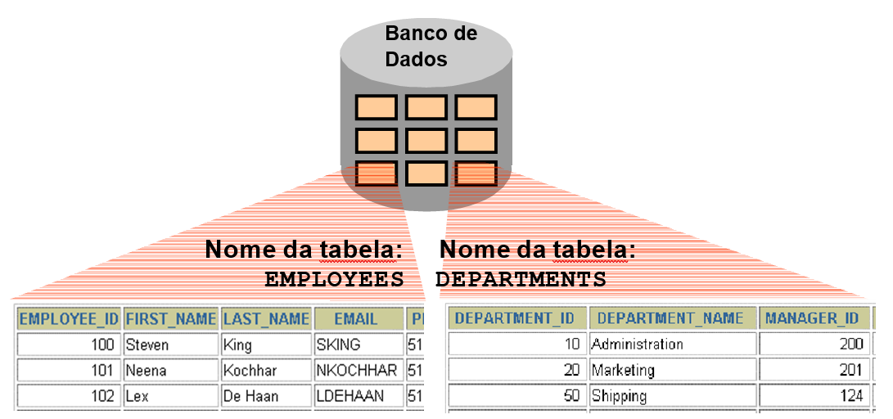
Exemplo de Banco de Dados
Um exemplo bem simples da descrição de algumas tabelas e seus atributos

Slide 5
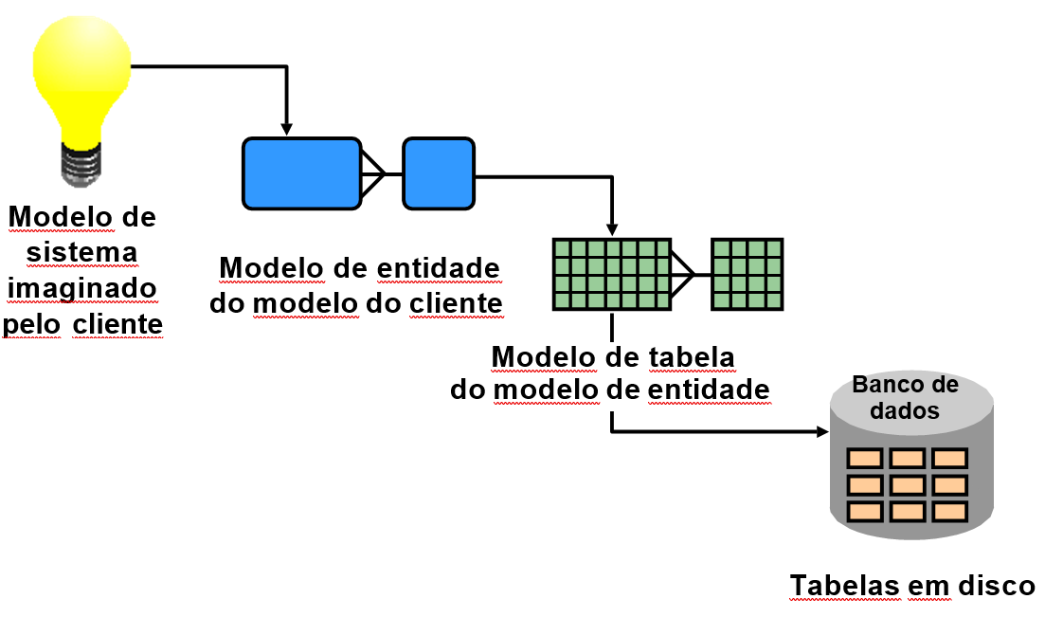
Modelo de Dados
Os engenheiros desenvolvem o modelo de um carro para aperfeiçoar os detalhes antes de produzi-lo. Da mesma forma, os arquitetos de sistemas desenvolvem modelos para explorar idéias e compreender melhor o projeto do banco de dados.

Slide 6
Modelo de Relacionamento entre Entidades – Modelo ER
Em um sistema eficiente, os dados são divididos em entidades ou categorias discretas. Um modelo de ER (Entity Relationship) é uma ilustração de várias entidades em uma empresa e dos relacionamentos entre elas. Um modelo de ER é derivado de especificações de negócios ou narrativas e é criado durante a fase de análise do ciclo de vida de desenvolvimento do sistema. Os modelos de ER separam as informações necessárias a uma empresa das atividades realizadas por ela. Embora as empresas possam mudar de atividades, o tipo de informações tende a permanecer constante. Portanto, as estruturas de dados também tendem a permanecer constantes.
Componentes Principais
Entidade: Algo importante sobre o qual são necessárias informações. Como exemplos, podemos citar departamentos, funcionários e pedidos.
Atributo: Algo que descreve ou qualifica uma entidade. Por exemplo, para a entidade de funcionário, os atributos serão o número, o nome, o cargo, a data de admissão, o número do departamento e outros dados sobre o funcionário. Cada um desses atributos é obrigatório ou opcional. Esse estado é denominado opcionalidade.
Relacionamento: Uma associação nomeada entre entidades que exibe a opcionalidade e o grau. Como exemplos, podemos citar as associações entre funcionários e departamentos, e entre pedidos e itens.

Slide 7
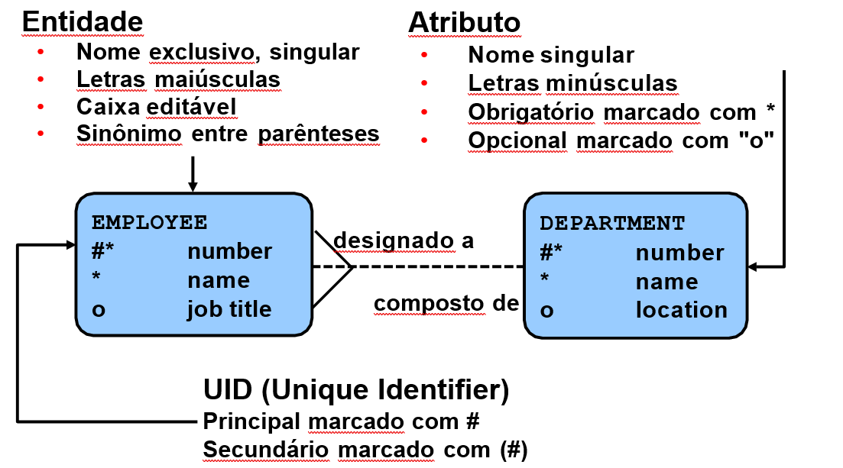
Convensões de Modelo ER

Slide 8
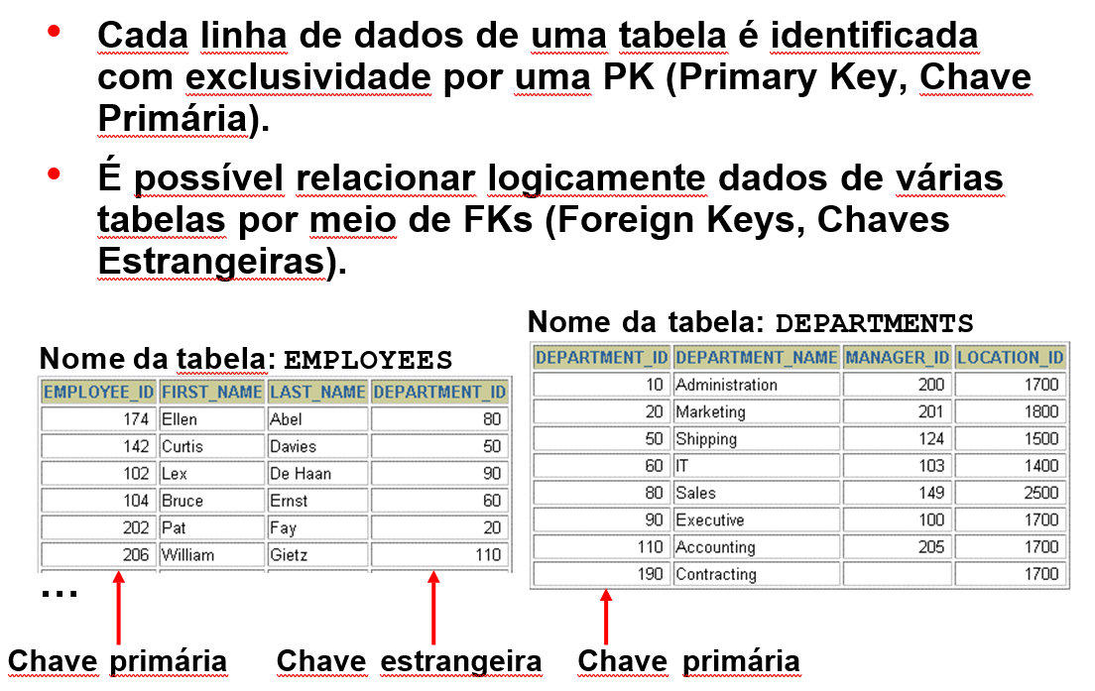
Relacionando Várias Tabelas

Slide 9

Relacionando Várias Tabelas (continuação)
Diretrizes de Chaves Primárias e Chaves Estrangeiras
Não é possível usar valores duplicados em uma chave primária.
Em geral, não é possível alterar chaves primárias.
As chaves estrangeiras baseiam-se em valores de dados e são ponteiros lógicos (e não físicos).
Um valor de chave estrangeira deve corresponder a um valor de chave primária existente ou a um valor de chave exclusiva; ou então, deve ser nulo.
Uma chave estrangeira deve fazer referência a uma coluna de chave primária ou exclusiva.

Slide 10
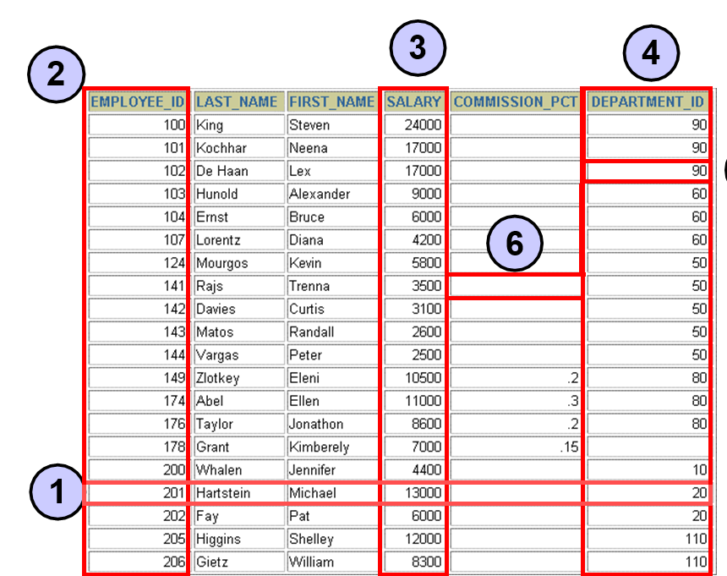
Terminologia do Banco de Dados Relacional

Slide 11
Terminologia Usada em um Banco de Dados Relacional (continuação)
1. Uma única linha que representa todos os dados necessários a um funcionário específico. Cada linha de uma tabela deve ser identificada por uma chave primária, que impede linhas duplicadas. A ordem das linhas não é importante; especifique essa ordem quando os dados forem recuperados.
2. Uma coluna ou um atributo que contém o número do funcionário. O número do funcionário identifica um funcionário com exclusividade na tabela EMPLOYEES. Neste exemplo, a coluna contendo o número do funcionário é designada como a chave primária. Uma chave primária deve conter um valor, que deve ser exclusivo.
3. Uma coluna que não é um valor-chave. Uma coluna representa um tipo de dados em uma tabela; no exemplo, os dados representam os salários de todos os funcionários. A ordem das colunas não é importante durante o armazenamento de dados; especifique essa ordem quando os dados forem recuperados.
4. Uma coluna com o número dos departamentos, que também é uma chave estrangeira. Uma chave estrangeira é uma coluna que define o relacionamento entre tabelas. Uma chave estrangeira faz referência a uma chave primária ou exclusiva na mesma tabela ou em outra. No exemplo, DEPARTMENT_ID identifica com exclusividade um departamento na tabela DEPARTMENTS.
5. A localização de um campo é a interseção entre uma linha e uma coluna. Um campo só pode conter um valor.
6. Um campo pode não conter um valor. Nesse caso, seu valor é nulo. Na tabela EMPLOYEES, somente os funcionários com a atribuição de representante de vendas possuem um valor no campo COMMISSION_PCT (comissão).

Slide 12
Propriedades de um Banco de dados
Propriedades
Em um banco de dados relacional, você não especifica a rota de acesso às tabelas e não precisa saber como os dados estão organizados fisicamente.
SQL
Para acessar o banco de dados, execute uma instrução SQL (Structured Query Language), que é a linguagem padrão ANSI (American National Standards Institute) de operação de bancos de dados relacionais. Essa linguagem contém um amplo conjunto de operadores para particionar e combinar relações. É possível usar instruções SQL para modificar o banco de dados.

Slide 13
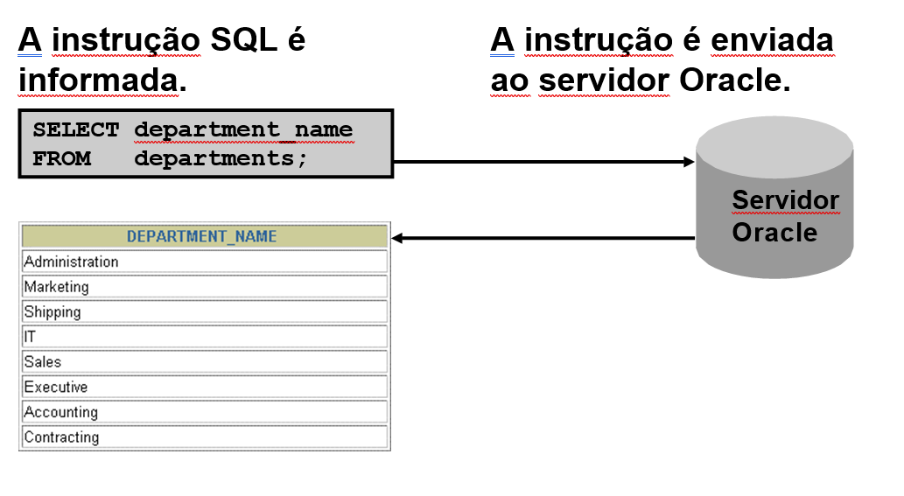
Comunicando-se com um Banco de dados por meio de SQL

Slide 14
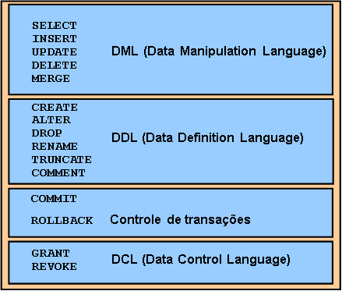
SQL (Structured Query Language)
O uso de SQL permite a comunicação com o servidor Oracle.

Slide 15
Instruções SQL
Instrução | Descrição
SELECT INSERT UPDATE DELETE MERGE | Recupera dados do banco de dados, informa novas linhas, altera linhas existentes e remove linhas indesejadas das tabelas do banco de dados, respectivamente. Conhecida coletivamente como DML (Data Manipulation Language).
CREATE ALTER DROP RENAME TRUNCATE COMMENT | Configura, altera e remove estruturas de dados das tabelas. Conhecida coletivamente como DDL (Data Definition Language).
COMMIT ROLLBACK SAVEPOINT | Gerencia as alterações feitas por instruções DML. As alterações nos dados podem ser agrupadas em transações lógicas.
GRANT REVOKE | Concede ou revoga direitos de acesso ao banco de dados Oracle e às estruturas contidas nele. Conhecida coletivamente como DCL (Data Control Language).

Slide 16
Recuperando Dados com a Instrução SQL SELECT
Para extrair dados do banco de dados, é necessário usar a instrução SQL (Structured Query Language) SELECT. Talvez você precise restringir as colunas exibidas. Esta lição descreve todas as instruções SQL necessárias para executar essas ações. Você pode criar instruções SELECT para usar mais de uma vez.
Esta lição também aborda o ambiente SQL*Plus no qual as instruções SQL são executadas.

Slide 17
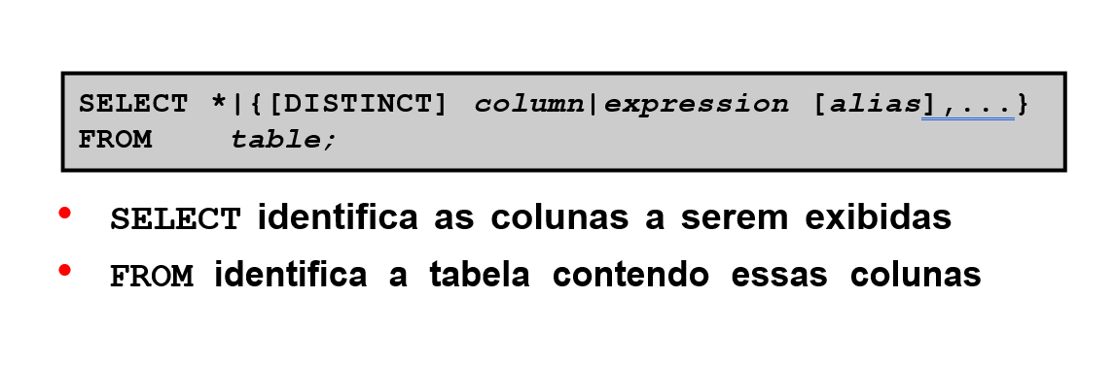
Instrução SELECT Básica

Slide 18
Instrução SELECT Básica
Em sua forma mais simples, uma instrução SELECT deve incluir:
Uma cláusula SELECT, que especifica as colunas a serem exibidas
Uma cláusula FROM, que identifica a tabela com as colunas listadas na cláusula
SELECT
Na sintaxe:
SELECT é uma lista de uma ou mais colunas
* seleciona todas as colunas
DISTINCT suprime as colunas duplicadas
column|expression seleciona a coluna nomeada ou a expressão
alias fornece cabeçalhos distintos às colunas selecionadas
FROM table especifica a tabela que contém as colunas

Slide 19
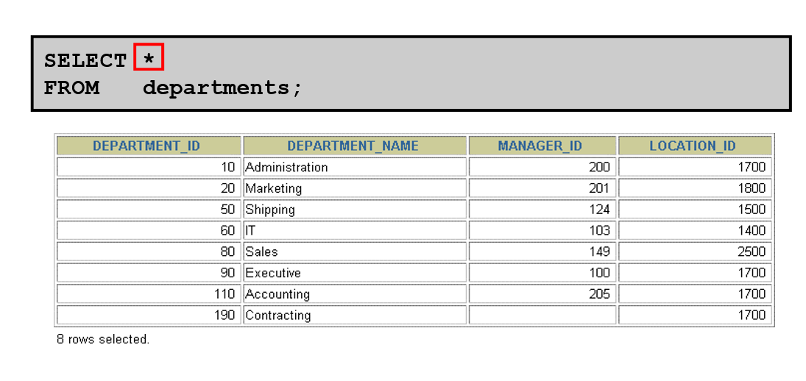
Selecionando Todas as Colunas

Slide 20
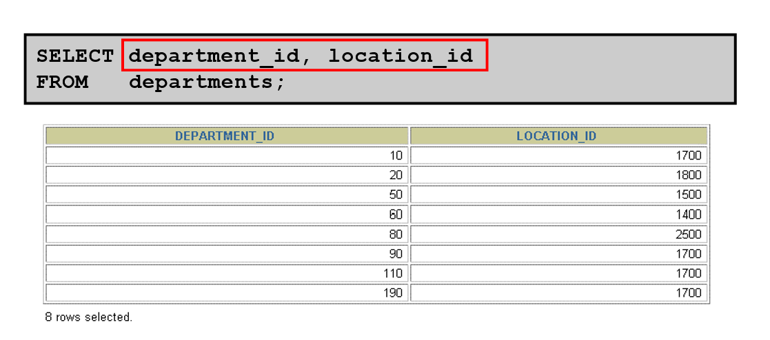
Selecionando colunas específicas

Slide 21
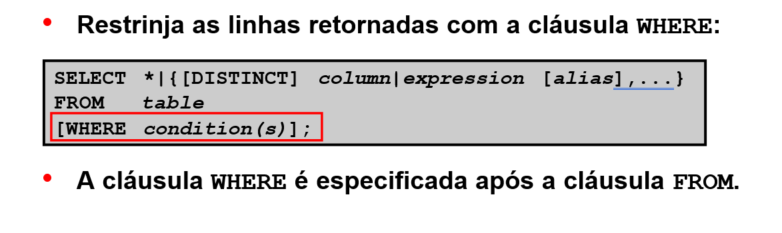
Limitando linhas selecionadas

Slide 22
Limitando linhas selecionadas (continuação)
É possível restringir as linhas retornadas por uma consulta com a cláusula WHERE. Essa cláusula contém uma condição a ser atendida e é inserida imediatamente após a cláusula FROM. Se a condição for verdadeira, a linha que atender a essa condição será retornada.
Na sintaxe:
WHERE restringe a consulta às linhas que atendem a uma condição
condition é composta de nomes de colunas, expressões, constantes e um operador de comparação
A cláusula WHERE pode comparar valores em colunas, valores literais, expressões aritméticas ou functions. Ela consiste em três elementos:
1. Nome de coluna
2. Condição de comparação
3. Nome de coluna, constante ou lista de valores

Slide 23
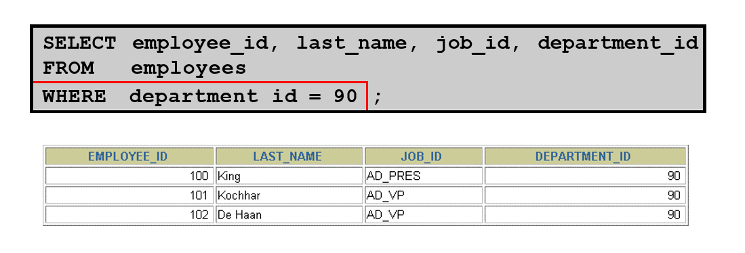
Usando a Cláusula WHERE
No exemplo, a instrução SELECT recupera o ID, o nome, o ID do cargo e o número do departamento de todos os funcionários do departamento 90.

Slide 24
Exercícios
1.Gerar um arquivo em Excel com o resultado obtido nas questões;
2.O nome do arquivo deve ser o seu nome + exercício_numero + ano_mes_dia. Exemplo: Gabriel_exercício1_2021_07_20;
3.Não devem ser usados funções ou tabelas auxiliares (views) na instruição SQL;
Exercício 1:
Listar todos os campos da tabela pessoa_fisica;
Exercício 2:
Listar o campo Nome e Data de nascimento da tabela pessoa física;
Exercício 3:
Listar todos os campos da tabela pessoa_fisica do sexo masculino;
Exercício 4:
Listar todos os campos da tabela pessoa_fisica de pessoas menores de 18 anos;

Slide 25
Exercícios
Exercício 6:
Listar o campo Nome, Ano de Nascimento (apenas ano no formato AAAA, exemplo, 1990), e o sexo (descrição, exemplo, masculino/feminino) da tabela pessoa_fisica de pessoas maiores de 18 anos;
Exercício 7:
Listar o campo Código de Pessoa, Nome, CPF (com máscara, exemplo, 000.000.000-00) da tabela pessoa_física de pessoas com idade entre 18 à 60 anos;
Exercício 8:
Listar o campo Código, Nome, Idade e dados residenciais (Cep, Rua, Número, Bairro, Cidade e Pais)

Slide 26
Exercícios
Exercício 9:
Listar todos os atendimentos ocorridos no período de 01 de Janeiro de 2011 à 31 de dezembro 2021; Com os campos número do atendimento, nome do paciente, nome do médico, nome do convênio, data de entrada e tipo de atendimento.
Exercício 10:
Listar todos os atendimentos do estabelecimento Hospital Modelo; Com os campos número do atendimento, nome do paciente, nome do médico, nome do convênio, data de entrada, tipo de atendimento e setor.

Slide 27
Exercícios
Exercício 11:
Listar todos os atendimentos do estabelecimento Hospital Modelo; Com os campos número do atendimento, nome do paciente, nome do médico, nome do convênio, data de entrada, tipo de atendimento e setor. Trazer apenas setores de internação.
Exercício 12:
Listar todas as contas, com os campos, número do atendimento, número da conta, nome do paciente, data de entrada, nome do convênio, valor total da conta e status da conta
Exercício 13:
Listar todos os itens da conta, com os campos, número do atendimento, número da conta, nome do paciente, data de entrada, nome do convênio, descrição do procedimento, valor unitário, quantidade e valor total

Slide 28
Exercícios
Exercício 14:
Listar todos os itens da conta, com os campos, número do atendimento, número da conta, nome do paciente, data de entrada, nome do convênio, código do procedimento, descrição do procedimento, código do mat/med, descrição do mat/med,valor unitário, quantidade, valor total;
Exercício 15:
Listar todos os protocolos, com os campos, número do protocolo, nome do convênio, número da conta, número do atendimento, nome do paciente, valor da conta, data de entrega , status do protocolo;

Slide 29
Exercícios
Exercício 16 – usando Sum:
Listar o valor total das contas (somatória) de um período de 01 de Janeiro de 2011 até 31/12/2021
Exercício 17 – usando Count e Sum:
Listar o número de contas (contador) e o valor total (soma) de um período de 01 de Janeiro de 2011 até 31/12/2021
Exercício 19 – usando Group By, Count e Sum:
Listar o nome dos pacientes , número de atendimentos e valor total das contas de um de um período de 01 de Janeiro de 2011 até 31/12/2021

Slide 30
Exercícios
Exercício 20 – usando Group By, Order by, Count e Sum:
Listar o nome dos pacientes , número de atendimentos e valor total das contas de um de um período de 01 de Janeiro de 2011 até 31/12/2021, ordenado por data de entrada

